Slide 1
Redes de computadores
SISTEMAS DE COMUNICAÇÃO

Slide 2
Conceitos
Comunicação Guiada (Com cabo)
Fibra óptica para médias e grandes distâncias WAN
Cabo par trançado CAT6 para pequenas distâncias LAN
Comunicação não Guiada (Sem cabo)
WIRELESS (Sem Cabo) termo mais genérico
Infravermelho (Curta distância, precisa estar na direção correta)
Bluetooth (Dente azul) – Curta distância (Até 10 metros)
Wi-Fi (Redes locais domésticas) – Média Distância (micro-ondas/rádio)
2G, 3G, 4G, 5G – Longas distâncias (ondas de rádio)

Slide 3
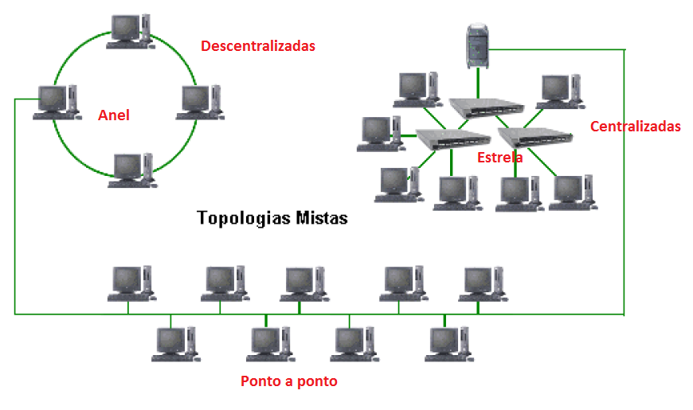
Topologias
Centralizadas (Hub, Switch, Access Point)
Descentralizadas (Bridges “Pontes”, repetidores, conexão ponto a ponto)

Slide 4
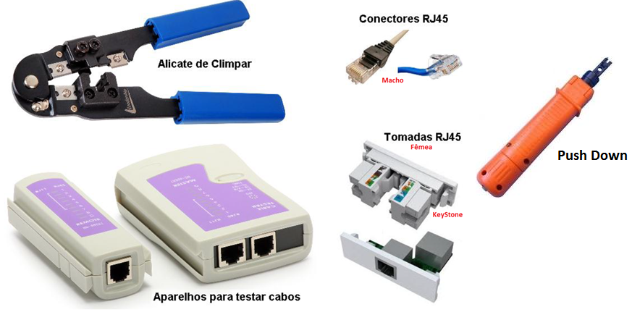
Instrumentos de aferição e certificação

Slide 5
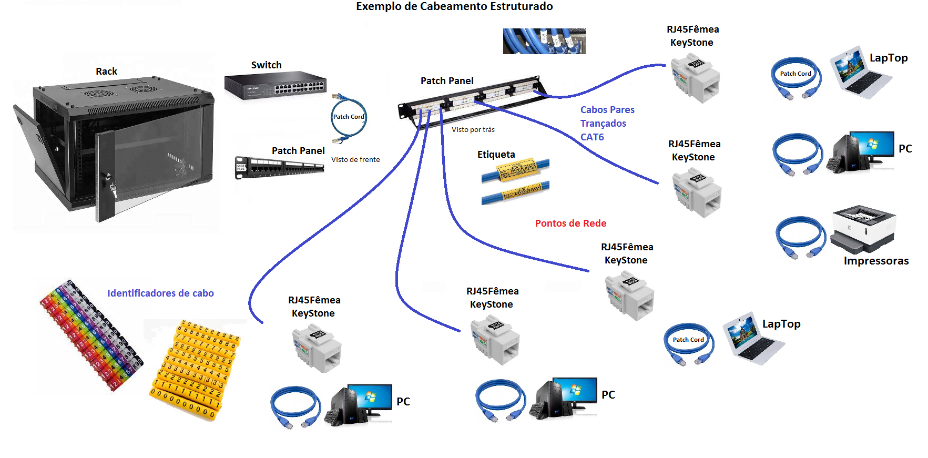
Exemplo LAN

Slide 6
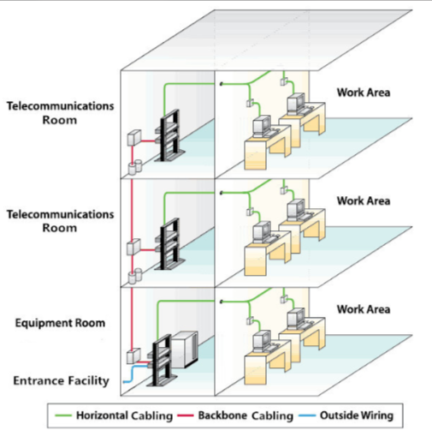
Cabeamento estruturado
https://blog.aloo.com.br/sistema-de-cabeamento-estruturado/#:~:text=Cabeamento%20estruturado%20%C3%A9%20um%20sistema,e%20Internet%20em%20seu%20pr%C3%A9dio.

Slide 7
